Slide 1
第六章 软件质量管理
主讲：张雷
zlei@bupt.edu.cn;
北京邮电大学计算机学院

Slide 2
提纲
6.1 软件质量概念
6.2 软件质量特性
6.3 软件质量度量
6.4 软件质量管理
6.5 软件质量保证

Slide 3
6.1 软件质量概念
质量定义：
从最狭义上讲，质量可被定义为“无缺陷”。但是，绝大多数以顾客为中心的企业对质量的定义远不止这些，他们是根据顾客满意来定义质量的。
质量以顾客的需要为开始，以顾客满意为结束。
顾客满意度 ＝ 合格的产品 ＋
好的质量 ＋
按预算和进度交付软件产品

Slide 4
6.1 软件质量概念
Motorola对于缺陷的定义：如果顾客不喜欢，那该产品就是有缺陷。
美国质量管理协会对于质量的定义：与一种产品或服务满足顾客需要的能力有关的各种特色和特征的总和。
软件质量天生符合上述含义，最初的定制式软件系统首先要求必须满足用户的需求。

Slide 5
6.1 软件质量概念
软件质量的定义：
ANSI/IEEE Std 729-1983定义软件质量为“与软件产品满足规定的和隐含的需求的能力有关的特征或特性的全体”。
M.J. Fisher 定义软件质量为“所有描述计算机软件优秀程度的特性的组合”。

Slide 6
6.1 软件质量概念
为了评价软件质量，需要对软件是否满足功能要求、性能要求、符合文档规范标准的程度设计一些质量特性及其组合，作为在软件开发与维护中判断软件质量的重要考虑因素。
如果上述质量特性及其组合在产品中得到了满足，则软件质量就是高的。

Slide 7
6.1 软件质量概念
软件质量反映了以下三方面的问题：
软件需求是度量软件质量的基础。不符合需求的软件就不具备质量。
在各种标准中定义了一些开发准则，用来指导软件人员用工程化的方法来开发软件。如果不遵守这些开发过程准则，软件质量就得不到保证。
往往会有一些隐含的需求（可维护性）没有明确提出来。如果软件只满足那些精确定义了的需求而没有满足这些隐含的需求， 软件质量也得不到保证。

Slide 8
6.1 软件质量概念
软件质量不仅仅是狭义上的软件没有缺陷，还应该包括：
不断改进、提高内部顾客和外部顾客满意度;
缩短产品开发周期与投放市场时间;
降低质量成本等。
软件质量是全面质量的概念，面对日新月异的技术发展，如何不断创新以满足顾客快速变化的需求，是每个软件企业必须解决的重要课题。

Slide 9
6.1 软件质量概念
全面质量管理（TQM）的理解：
质量要从顾客的角度来看——质量始于顾客的需要，终于顾客的理解。
质量不仅要反映在企业的产品上，而且要反映在企业的每一个行为上。
质量需要全体员工同心协力——应使外部顾客和内部顾客都感到满意。
质量要求高质量的合作伙伴——包括高质量的供应商和销售商。
质量方案不能够挽救劣质产品——一个质量运动并不能够补救产品缺陷。
质量是可以得到改进的——要靠每一个人去不断地改进每一件事。
质量改进有时需要数量上的飞跃——较大的改进必须有新的解决办法和更精明的工作的方式。
质量并不导致成本上升——改进质量要求“一次性做好”，以减少补救、修正和重新设计的成本，更不必说在顾客满意度方面有什么损失了。
质量是必须的但可能还不够——尤其当所有的竞争者都将其质量提高到大致同一水平时。

Slide 10
提纲
6.1 软件质量概念
6.2 软件质量特性
6.3 软件质量度量
6.4 软件质量管理
6.5 软件质量保证

Slide 11
6.2 软件质量特性
软件质量是各种特性（属性）的复杂组合，反映了软件的本质。
为了评价软件质量，等价于定义一些列软件质量特性，以及软件质量评价准则。
两类质量特性：
直接度量：缺陷数、错误数等
间接度量：可靠性、效率等

Slide 12
6.2 软件质量特性
软件质量模型的共同特点就是将软件质量特性定义成分层模型；
最基本的叫做基本质量特性，它可以由一些子质量特性定义和度量。
二次特性在必要时又可由它的一些子质量特性定义和度量。
1976年 Boehm质量模型
1979年 McCall质量模型
1985年 ISO质量模型

Slide 13
6.2 软件质量特性
Boehm软件质量模型
三个层次：
软件质量要素（特性）
软件质量评价准则
软件质量度量

Slide 14
6.2 软件质量特性
Boehm第一层：6个软件质量要素（特性）
功能性：软件所实现的功能满足用户需求的程度．功能性反映了所开发的软件满足用户陈述或隐含的需求的程度，即用户要求的功能是否全部实现了。
可靠性：在规定的时间和条件下，软件所能维持其性能水平的程度。可靠性对某些软件是重要的质量要求，它除了反映软件满足用户需求正常运行的程度外，还反映了在故障发生时能继续运行的程度。

Slide 15
6.2 软件质量特性
易使用性：对于一个软件，用户学习、操作、准备输入和理解输出时，所做努力的程度。易使用性反映了与用户的友善性，即用户在使用本软件时是否方便。
效率：在指定的条件下，用软件实现某种功能所需计算机资源（包括时间）的有效程度。效率反映了在完成功能要求时，有没有浪费资源，此外资源这个术语有比较广泛的含义，它包括了内存、外存的使用，I/O通道能力及处理时间。

Slide 16
6.2 软件质量特性
可维护性：在一个可运行软件中，为了满足用户需求、环境改变或软件错误发生时，进行相应修改所做的努力程度。
可维护性反映了对软件系统进行相应修改的容易程度。
它是一个易理解、易测试和易修改的软件，以便纠正或增加新的功能，或允许在不同软件环境上进行操作。
可移植性：从一个计算机系统或环境转移到另一个计算机系统或环境的容易程度。

Slide 17
6.2 软件质量特性
Boehm第二层：22个软件质量评价准则
精确性：在计算和输出时所需精度的软件属性；
健壮性：在发生意外时，能继续执行和恢复系统的软件属性；
安全性：防止软件受到意外或蓄意的存取、使用、修改、毁坏或泄密的软件属性；
以及：通信有效性、处理有效性、设备有效性、可操作性、培训性、完备性、一致性、可追踪性、可见性、硬件系统无关性、软件系统无关性、可扩充性、公用性、模块性、清晰性、自描述性、简单性、结构性、产品文件完备性。

Slide 18
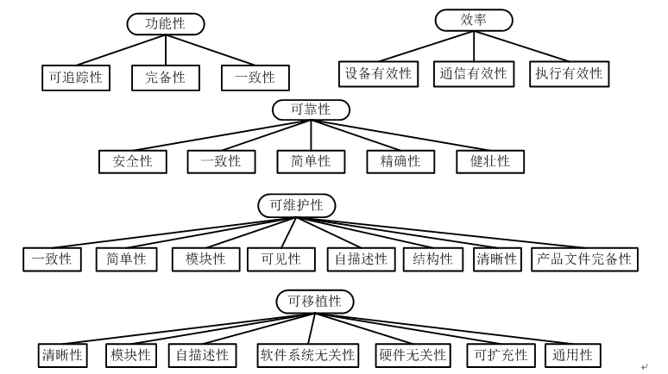
6.2 软件质量特性

Slide 19
6.2 软件质量特性
Boehm第三层：软件质量度量
根据软件的需求分析、概要设计、详细设计、实现、组装测试、确认测试和维护与使用七个阶段，制定了针对每一个阶段的问卷表，以此实现软件开发过程的质量控制。
对于企业来说，不管是定制，还是外购软件后的二次开发，了解和监控软件开发过程每一个环节的进展情况、产品水平都是至关重要的，因为软件质量的高低，很大程度上取决于用户的参与程度。

Slide 20
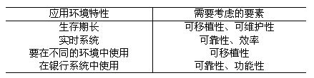
6.2 软件质量特性
应用Boehm模型进行软件质量评价要注意：
不同类型的软件（系统软件、控制软件、管理软件、CAD软件、教育软件、网络软件）及不同规模的软件，对于质量要求、评价准则、度量问题的侧重点有所不同应加以区别。

Slide 21
6.2 软件质量特性
在需求分析、概要设计、详细设计及其实现阶段，主要评价软件需求是否完备，设计是否完全反映了需求以及编码是否简洁、清晰。而且，每一个阶段都存在一份特定的度量工作表，它由特定的度量元素组成，根据度量元素的得分就可逐步得到度量准则及质量要素的得分，并在此基础上做出评价。
对软件各阶段都进行质量度量的根本目的是以此控制软件成本、开发进度，改善软件开发的效率和质量。

Slide 22
6.2 软件质量特性
McCall质量模型
也是三层次模型：
11个面向软件产品的运行、修正和转移的反映软件质量的特性；
用作评价规则的软件属性；
观察软件质量的软件属性度量。

Slide 23
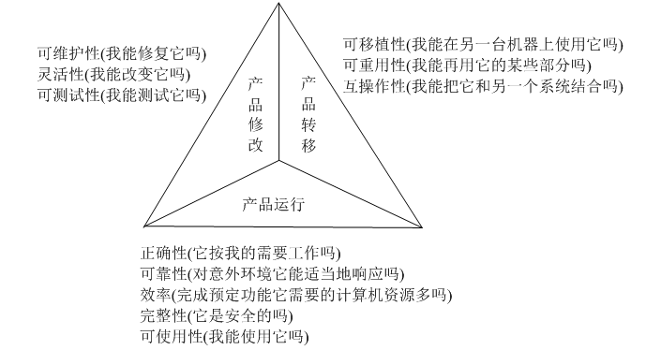
6.2 软件质量特性

Slide 24
6.2 软件质量特性
正确性 | 在预定环境下，软件满足设计规格说明及用户预期目标的程度。它要求软件没有错误。
可靠性 | 软件按照设计要求，在规定时间和条件下不出故障，持续运行的程度。
效率 | 为了完成预定功能，软件系统所需的计算机资源的多少。
完整性 | 为了某一目的而保护数据，避免它受到偶然的、或有意的破坏、改动或遗失的能力。
可使用性 | 对于一个软件系统，用户学习、使用软件及为程序准备输入和解释输出所需工作量的大小。
可维护性 | 为满足用户新的要求，或当环境发生了变化，或运行中发现了新的错误时，对一个已投入运行的软件进行相应诊断和修改所需工作量的大小。
可测试性 | 测试软件已确保其能够执行预定功能所需工作量的大小。
灵活性 | 修改或改进一个已投入运行的软件所需工作量的大小。
可移植性 | 将一个软件系统从一个计算机或环境移植到另一个计算机系统或环境中运行时所需工作量的大小。
复用性 | 一个软件（或软件的部件）能再次用于其他应用（该应用的功能与此软件或软件部件的所完成的功能有联系）的程度。
互操作性 | 连接一个软件和其他系统所需工作量的大小。

Slide 25
6.2 软件质量特性
McCall质量模型的三层次框架
特性
面向管理观点的产品质量
评价
准则
评价
准则
评价
准则
决定产品质量的软件属性
度量
度量
度量
定量化地度量软件属性

Slide 26
6.2 软件质量特性
对各个质量特性的直接度量是很困难的，McCall定义了下列软件属性：
可跟踪性、完备性、一致性、安全性、容错性、准确性、简单性、执行效率、存储效率、存取控制、存取审查、操作性、易训练性、简明性、模块独立性、自描述性、结构性、文档完备性、通用性、可扩充性、可修改性、自检性、机器独立性、软件系统独立性、通信共享性、I/O容量、I/O速率、通信性。

Slide 27
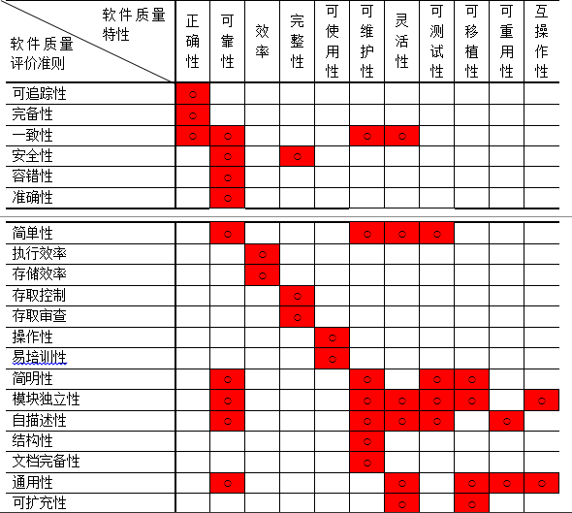

Slide 28
6.2 软件质量特性
ISO质量模型
由三层模型组成：
高层：软件质量需求评价准则（SQRC）
中层：软件质量设计评价准则（SQDC）
底层：软件质量度量评价准则（SQMC）
高层和中层建立国际标准，低层可由各使用单位视实际情况制定。

Slide 29
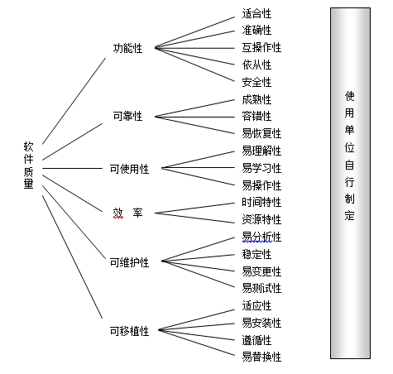
6.2 软件质量特性

Slide 30
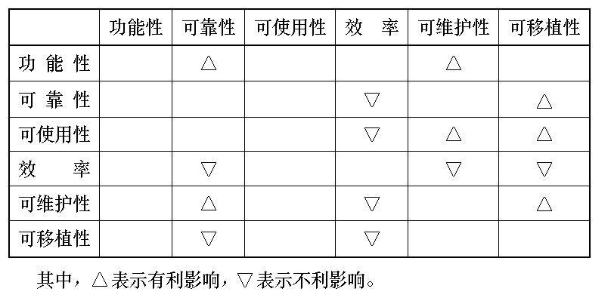
6.2 软件质量特性
软件质量特性之间存在竞争

Slide 31
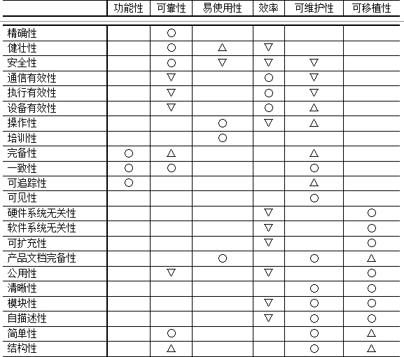
6.2质量特性与子特性之间的关系

Slide 32
提纲
6.1 软件质量概念
6.2 软件质量特性
6.3 软件质量度量
6.4 软件质量管理
6.5 软件质量保证

Slide 33
软件质量度量
质量度量贯穿于软件工程的全过程中以及软件交付用户使用之后。
在软件交付之前得到的度量可作为判断设计和测试质量好坏的依据。这一类度量包括程序复杂性、有效的模块性和总的程序规模。
在软件交付之后的度量则把注意力集中于还未发现的缺陷数和系统的可维护性方面。

Slide 34
6.3 软件质量度量
软件质量特性度量有两类：预测型和验收型。
预测度量是利用定量或定性的方法，估算软件质量的评价值，以得到软件质量的比较精确的估算值。
验收度量是在软件开发各阶段的检查点，对软件的质量要求进行确认性检查的具体评价值，它是对开发过程中的质量进行评价。

Slide 35
6.3 软件质量度量
预测度量的两种方式：
第一种叫做尺度度量，这是一种定量度量。它适用于一些能够直接度量的特性，例如，出错率定义为：错误数／KLOC／单位时间。
第二种叫做二元度量，这是一种定性度量。它适用于一些只能间接度量的特性，例如，可使用性、灵活性等等。

Slide 36
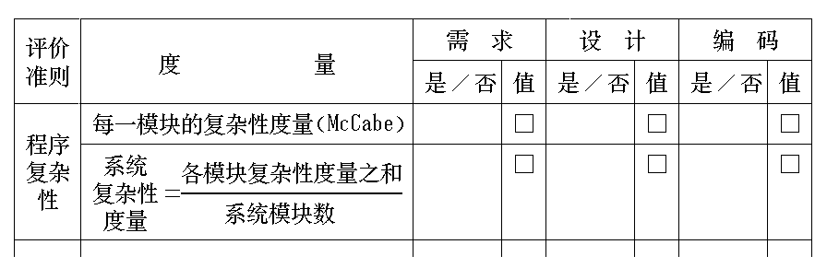
6.3 软件质量度量
尺度度量检查表

Slide 37
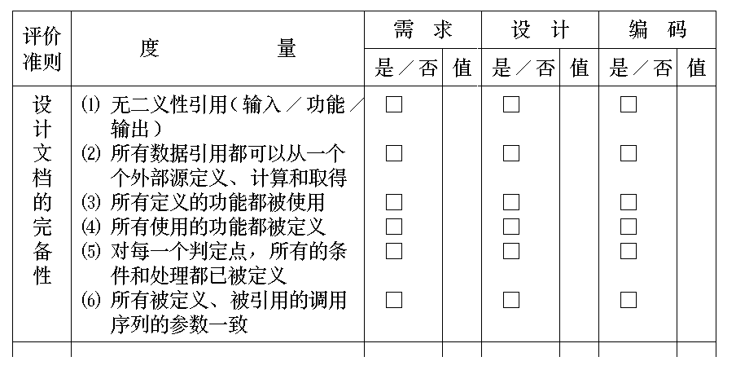
6.3 软件质量度量
二元度量检查表

Slide 38
六种质量特性的度量
可靠性度量
可维护性度量
程序复杂性度量
LOC
McCabe
Halstead
正确性度量
完整性度量
可使用性度量

Slide 39
软件可靠性的度量
软件可靠性是软件在给定的时间间隔及给定的环境条件下，按设计要求，成功地运行程序的概率。
(1)环境条件：Context, I/O Constraint
(2)规定的时间：Run Time
(3)规定的功能：功能的主次、失效的损失。
(4)成功地运行：程序正确运行；错误恢复能力。

Slide 40
软件可靠性的度量
软件可靠性的主要指标：MTTF(Mean Time To Failure), MTBF(Mean Time Between Failure), MTTR(Mean Time To Repair)
MTTF：平均故障前有效时间
MTBF：平均故障间隔时间
MTTR：平均故障修复时间
MTBF=MTTF+MTTR
MTTF的定义是：
其中n表示相同的系统在n个不同的环境下进行测试，ti是指系统在第i个环境下的第一次失效前的持续运行时间。

Slide 41
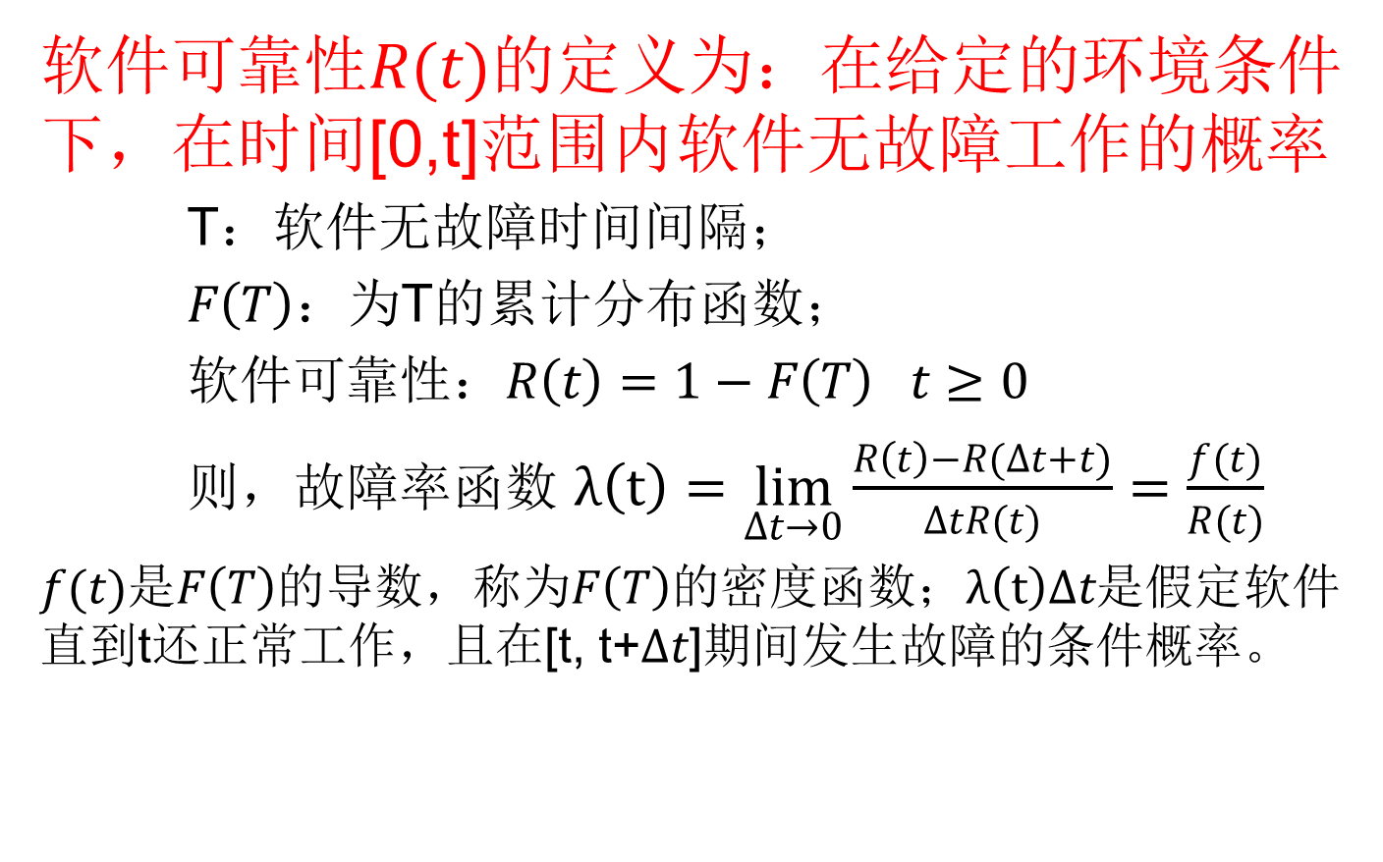
软件可靠性、故障率及MTTF

Slide 42
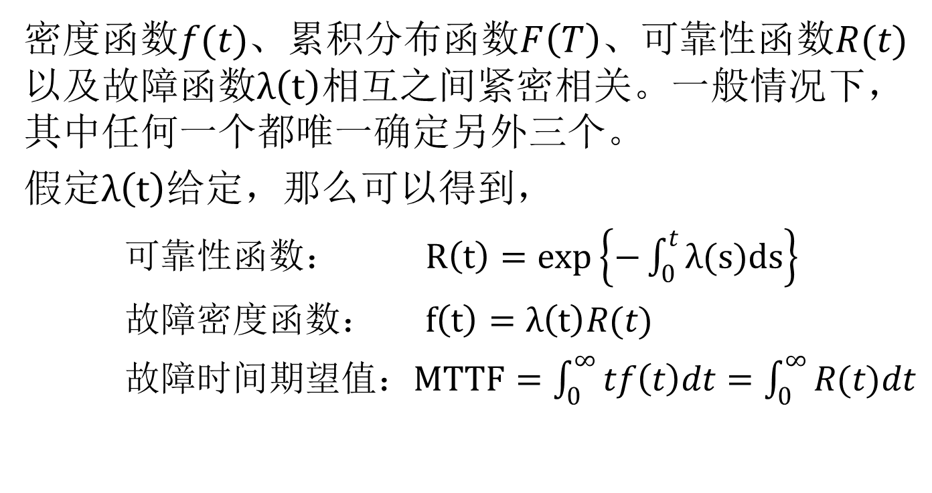
软件可靠性、故障率及MTTF

Slide 43
六种质量特性的度量
可靠性度量
可维护性度量
程序复杂性度量
LOC
McCabe
Halstead
正确性度量
完整性度量
可使用性度量

Slide 44
软件可维护性的度量
软件可维护性是指纠正软件系统出现的错误和缺陷，以及为满足新的要求进行修改、扩充或压缩的容易程度。
软件的可维护性是软件开发阶段各个时期的关键目标。

Slide 45
软件可维护性的度量
七个特性来衡量程序的可维护性：
改正性维护
适应性维护
完善性维护
可理解性
•
可测试性
•
可修改性
•
•
可
靠
性
•
可移植性
•
可使用性
•
•
效
率
•

Slide 46
软件可维护性的度量
常用的度量一个可维护的程序的方法
一个简单的面向时间的度量是平均修改时间（MTTC)，即分析改变的需求，设计合适的修改方案，实现修改，测试，并将修改后的结果发布给用户所花的时间。
质量检查表：是用于测试程序中某些质量特性是否存在的一个问题清单（定性）。
质量测试和质量标准：用于定量分析和评价程序的质量。

Slide 47
六种质量特性的度量
可靠性度量
可维护性度量
程序复杂性度量
LOC
McCabe
Halstead
正确性度量
完整性度量
可使用性度量

Slide 48
程序复杂性度量
程序复杂性主要指模块内程序的复杂性。它直接关联到软件开发费用的多少、开发周期的长短和软件内部潜伏错误的多少。
（1）代码行度量法
（2）McCabe度量法
(3) Halstead度量法

Slide 49
六种质量特性的度量
可靠性度量
可维护性度量
程序复杂性度量
LOC
McCabe
Halstead
正确性度量
完整性度量
可使用性度量

Slide 50
软件质量的事后度量
使用最广泛的软件质量的事后度量包括正确性、完整性和可使用性。
(1) 正确性：一个程序必须正确地运行，并为它的用户提供某些输出。正确性要求软件执行所要求的功能。
正确性的度量是采用程序复杂性度量，即每千代码行(KLOC)或FP的差错数，其中将差错定义为已被证实是不符合需求的缺陷。

Slide 51
软件质量的事后度量
(2) 完整性：度量一个系统抗拒对它的安全性攻击（事故的和人为的）的能力，程序、数据和文档都会遭到攻击。
度量完整性，需要定义两个附加的属性：危险性和安全性。
危险性是特定类型的攻击将在一给定时间内发生的概率，安全性是排除特定类型攻击的概率。
一个系统的完整性可定义为
完整性＝∑( 1－危险性×( 1－安全性) )
其中，对每一个攻击的危险性和安全性都进行累加。

Slide 52
软件质量的事后度量
(3) 可使用性：可使用性量化“用户友好性”，并依据以下四个特征进行度量：
为学习系统所需要的体力上的和智力上的技能；
为达到适度有效使用系统所需要的时间；
当软件被某些人适度有效地使用时所度量的在生产率方面的净增值；
用户角度对系统的主观评价（可以通过问题调查表得到）。

Slide 53
思考
软件开发各阶段可度量的对象及相应的度量手段有哪些？
软件开发阶段是否可采用预测度量？

Slide 54
提纲
5.1 软件质量概念
5.2 软件质量特性
5.3 软件质量度量
5.4 软件质量管理
5.5 软件质量保证

Slide 55
6.4 软件质量管理
重要性和必要性
软件开发不再是软件开发人员的个人行为而是团队行为。
软件开发历经多个生产环节，产生大量的中间产品，各个环节都可能带来产品质量问题；
同时，由于软件产品是逻辑体，不具备实体的可见性，因而难以度量，质量也难以把握。
因此如何有效地管理软件产品的质量一直是软件企业面临的挑战。

Slide 56
6.4 软件质量管理
质量管理包括：质量策划、质量控制、质量保证和质量改进。
什么是质量策划？
确定质量和质量体系要素的目标和要求的活动
质量策划包括：
质量目标策划：对质量特性进行识别、分类和分级，并且建立目标、质量要求和约束。
管理策划：为实施质量体系做准备，GB/T6583标准，质量体系(quality system)是为实施质量管理所需的组织结构、程序、过程和资源
编制质量计划及进度安排，并对质量改进加以预测。

Slide 57
6.4 软件质量管理
什么是质量控制？
为达到质量要求而采取的技术和活动。
质量控制目的在于对过程进行监视并消除质量环各阶段所导致不满意结果的原因，以取得经济效益。
质量控制和质量保证的某些活动是互相关联的。
什么是质量改进？
为向本组织及其顾客提供质量增加的效益，在整个组织范围内所采取的旨在提高其活动和过程的效益和效率的各种措施。

Slide 58
6.4 软件质量管理
软件质量管理大体分为三种:
事后检验
全面质量管理
权威认证。
实施事后检验进行质量管理应该注意：
项目管理（项目计划、计划的跟踪和调整）；
沟通问题；
建立质量管理环境。

Slide 59
6.4 软件质量管理
实施全面质量管理可以按照下列方式进行：
1．实行工程化开发
2．实行阶段性冻结与改动控制
3. 实行里程碑式的审查与版本控制
4. 实行面向用户参与的原型演化
5．尽量采用面向对象和基于构件的方法
6．全面测试
7．引入外部监理与审计

Slide 60
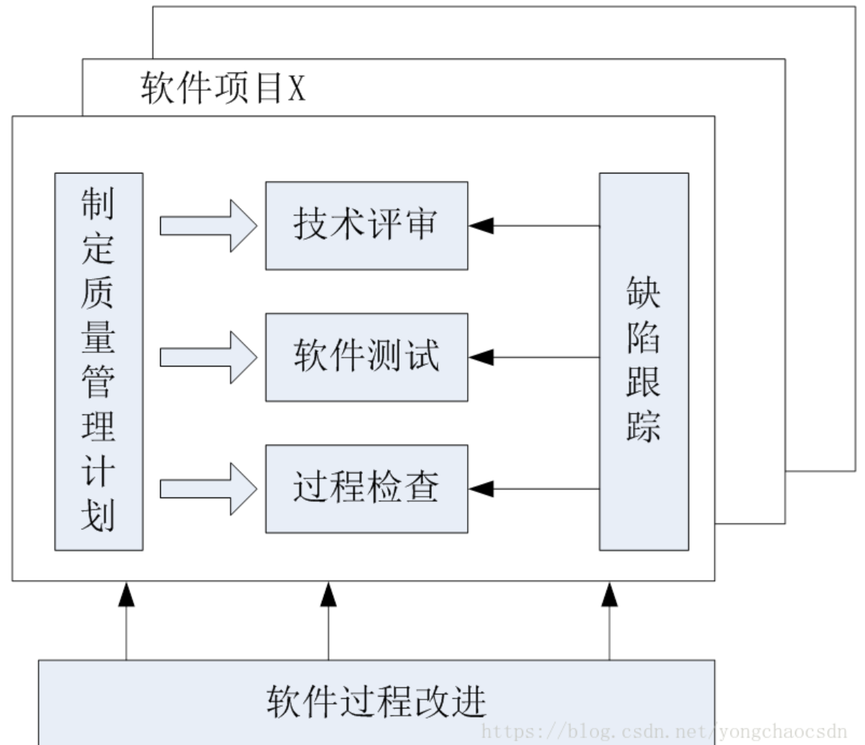
全面软件质量管理

Slide 61
6.4 软件质量管理
机构组织为实现质量目标，应遵循以下八项质量管理原则：
原则1： 以顾客为中心
组织依存于其顾客。因此，组织应理解顾客当前的和未来的需求，满足顾客要求并争取超越顾客期望。
原则2： 领导作用
领导将本组织的宗旨、方向和内部环境统一起来，并创造使员工能够充分参与实现组织目标的环境。

Slide 62
6.4 软件质量管理
原则3： 全员参与
各级人员是组织之本。只有他们的充分参与，才能使他们的才干为组织带来最大的收益。
原则4： 过程方法
将相关的资源和活动作为过程进行管理，可以更高效地得到期望的结果。
把管理职责；资源管理；产品实现；测量、分析与改进作为四大主要过程，描述其相互关系，并以顾客要求为输入，提供给顾客的产品为输出，通过信息反馈来测定的顾客满意度，评价质量管理体系的业绩。

Slide 63
6.4 软件质量管理
原则5： 管理的系统方法
针对设定的目标，识别、理解并管理一个由相互关连的过程所组成的体系，有助于提高组织的有效性和效率。
原则6： 持续改进
持续改进质量管理手段是组织的一个永恒的目标。
原则7： 基于事实的决策方法
对数据和信息的逻辑分析或直觉判断是有效决策的基础。
原则8： 互利的供方关系
通过互利的关系，增强组织及其供方创造价值的能力。

Slide 64
提纲
6.1 软件质量概念
6.2 软件质量特性
6.3 软件质量度量
6.4 软件质量管理
6.5 软件质量保证

Slide 65
6.5 软件质量保证
6.5.1 质量保证的概念
6.5.2 软件质量保证的主要任务
6.5.3 质量保证与检验
6.5.4 软件质量保证体系
6.5.5 软件质量保证的实施
6.5.6 CMM2中的SQA
6.5.7 软件的质量设计

Slide 66
6.5.1 质量保证的概念
什么是质量保证？
为使人们确信某实体能满足质量要求，在质量管理体系内实施并按需要进行证实的全部有计划的和系统的活动。
有内部和外部两种目的的"质量保证"：
内部质量保证：在组织内部，“质量保证”使管理者建立信心。
外部质量保证：在合同或其他环境中，“质量保证”使顾客或其他人建立信心。

Slide 67
6.5.1 质量保证的概念
软件的质量保证活动也和一般的质量保证活动一样，是确保软件产品从诞生到消亡为止的所有阶段的质量的活动。
即为了确定、达到和维护需要的软件质量而进行的所有有计划、有系统的管理活动。

Slide 68
6.5.1 质量保证的概念
软件质量保证的主要功能：
1.质量方针的制定和展开；
2.质量保证方针和质量保证标准的制定；
3.质量保证体系的建立和管理；
4.明确各阶段的质量保证工作；
确保设计质量；
总结实现阶段的质量保证活动；
重要质量问题的提出与分析；
5.各阶段的质量评审；
6.整理面向用户的文档、说明书等；
7.产品质量鉴定、质量保证系统鉴定；
8.质量信息的收集、分析和使用。

Slide 69
6.5.2 软件质量保证的主要任务
为了提高软件的质量和软件的生产率，软件质量保证的主要任务大致可归结为8点。
用户要求定义：
熟练掌握正确定义用户要求的技术
熟练使用和指导他人使用定义软件需求的支持工具
重视领导全体开发人员收集和积累有关用户业务领域的各种业务的资料和技术技能。

Slide 70
6.5.2 软件质量保证的主要任务
力争不重复劳动
考虑哪些既有软件可以复用（权限管理、工作流等）
在开发过程中，随时考虑所生产软件的复用性。
掌握开发新软件的方法
在开发新软件的过程中大力使用和推行软件工程学中所介绍的开发方法和工具。
使用先进的开发技术：如结构化技术、面向对象技术
使用数据库技术或网络化技术
应用开发工具或环境
改进开发过程

Slide 71
6.5.2 软件质量保证的主要任务
组织外部力量协作的方法
一个软件自始至终由同一个软件开发单位来开发，也许是最理想的。但在现实中常常难以做到。
改善对外部协作部门的开发管理。必须明确规定进度管理、质量管理、交接检查、维护体制等各方面的要求，建立跟踪检查的体制。

Slide 72
6.5.2 软件质量保证的主要任务
排除无效劳动
最大的无效劳动就是因需求规格说明有误、设计有误而造成的返工。定量记录返工工作量，收集和分析返工劳动成本数据；
较大的无效劳动是重复劳动，即相似的软件在几个地方同时开发；
建立互相交流、信息往来通畅、具横向交流特征的信息流通网。

Slide 73
6.5.2 软件质量保证的主要任务
发挥每个开发者的能力
软件生产是人的智能生产活动，它依赖于人的能力和开发组织团队的能力。
开发者必须有学习各专业业务知识、生产技术和管理技术的能动性。
管理者或产品服务者要制定技术培训计划、技术水平标准，以及适用于将来需要的中长期技术培训计划。

Slide 74
6.5.2 软件质量保证的主要任务
提高软件开发的工程能力
高质量的软件产品必须有高水平的软件工程能力。
在软件开发环境或软件工具箱的支持下，运用先进的开发技术、工具和管理方法开发软件的能力。
提高计划和管理质量能力
项目开发初期计划阶段的项目计划评价
计划执行过程中及计划完成报告的评价
将评价、评审工作在工程实施之前就列入整个开发工程的工程计划中
提高软件开发项目管理的精确度

Slide 75
6.5.3 质量保证与检验
其一是切实搞好开发阶段的管理，检查各开发阶段的质量保证活动开展得如何；
其二是预先防止软件差错给用户造成损失。如何做到呢？
为了确保每个开发过程的质量，防止把软件差错传递到下一个过程，必须进行质量检验。

Slide 76
6.5.3 质量保证与检验
质量检验的原则
用户要求的是产品所具有的功能，这是“真质量”。靠质量检验，一般检查的是“真质量”的质量特性。
能靠质量检验的质量特性，即使全数检验，也只是代表产品的部分质量特性。
必须在各开发阶段对影响产品质量的因素进行切实的管理，认真检查实施落实情况。

Slide 77
6.5.3 质量保证与检验
当开发阶段出现异常时，要从质量特性方面进行检验，看是否会给后续阶段带来影响。
虽然各开发阶段进展稳定，但由于工程能力不足，软件产品不能满足用户要求的质量。这时可通过检验对该产品做出评价，判断是否能向用户提供该产品。
要以一定的标准检验产品，根据产品的质量特性，检查各个过程的管理状态。

Slide 78
6.5.4 软件质量保证体系
质量保证体系(Quality Assurance System)
指企业以提高和保证产品质量为目标，运用系统方法，依靠必要的组织结构，把组织内各部门、各环节的质量管理活动严密组织起来，将产品研制、设计制造、销售服务和情报反馈的整个过程中影响产品质量的一切因素统统控制起来，形成的一个有明确任务、职责、权限，相互协调、相互促进的质量管理的有机整体。

Slide 79
6.5.4 软件质量保证体系
软件的质量保证活动，是涉及各个部门的部门间的活动---组织结构及责任
例如，如果在用户处发现了软件故障，产品服务部门就应听取用户的意见，再由检查部门调查该产品的检验结果，进而还要调查软件实现过程的状况，并根据情况检查设计是否有误，不当之处加以改进，防止再次发生问题。
为了顺利开展以上活动，事先明确部门间的质量保证业务，确立部门间的联合与协作的机构十分重要，这个机构就是质量保证体系的核心-组织保证。

Slide 80
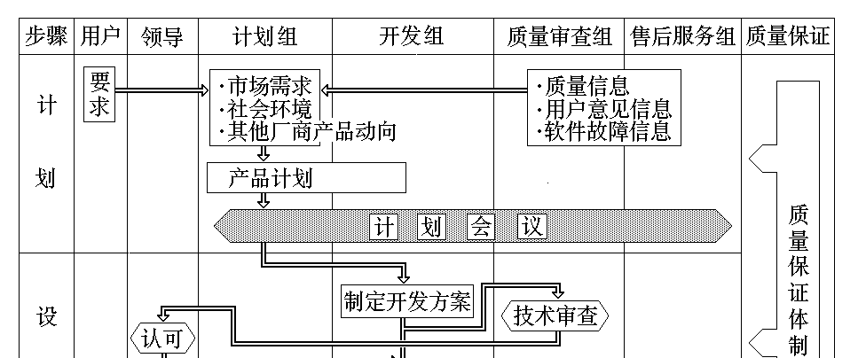
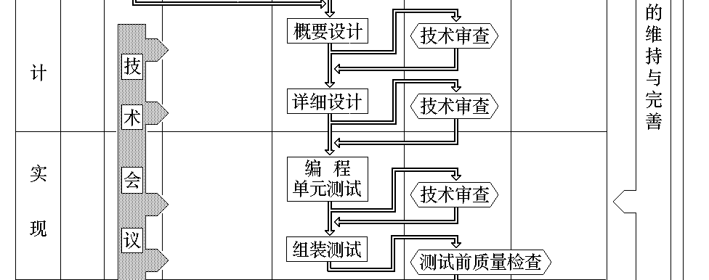
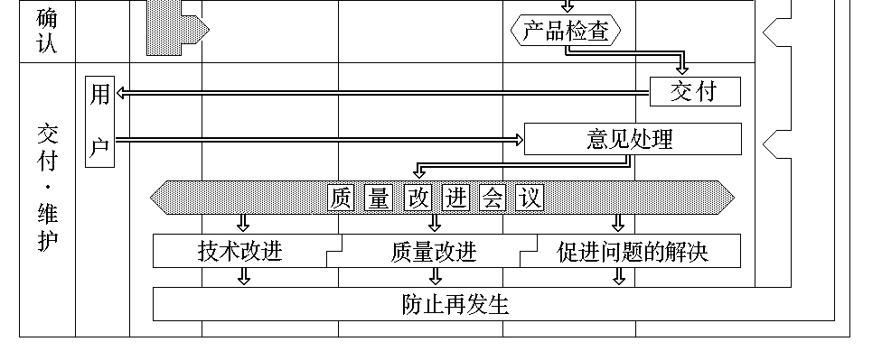

Slide 81
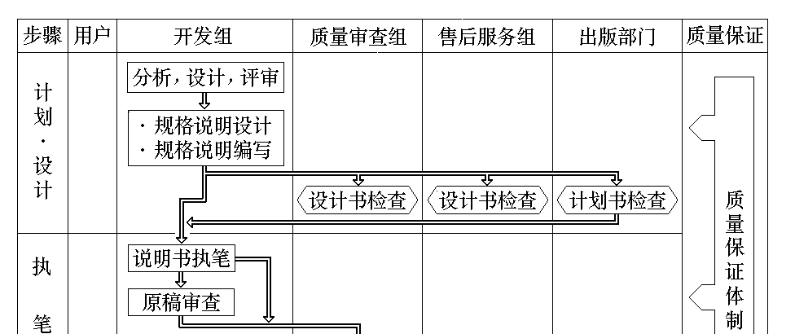
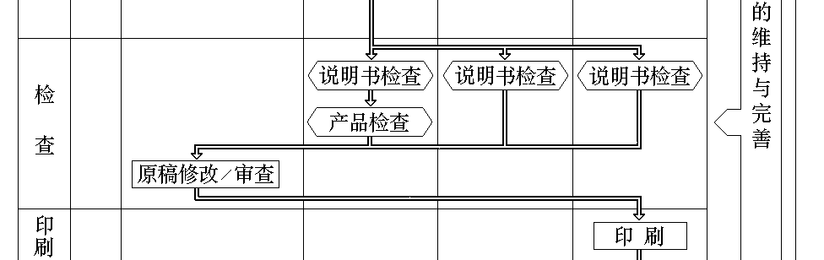
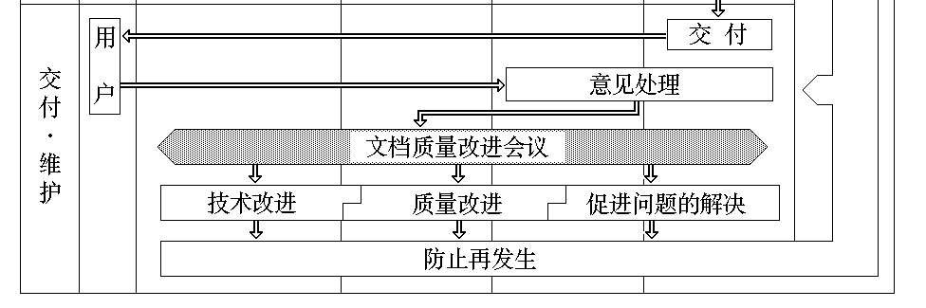

Slide 82
6.5.4 软件质量保证体系
制定质量保证体系图应该注意以下问题：
必须明确反馈途径。
必须明确各部门的职责。
必须确定保证体系运行的方法、工具、有关文档资料，以及体系管理的规程和标准。
必须明确决定是否可向下一阶段进展的评价项目和评价准则。
必须不断地总结体系管理的经验教训，能够修改体系。
制定质量保证计划，在计划中
确定质量目标
确定在每个阶段为达到总目标所应达到的要求
确定进度安排
确定所需人力、资源和成本等。

Slide 83
6.5.4 软件质量保证体系
软件质量保证的规程及技术准则：
规定在项目的哪个阶段进行评审及如何评审；
规定在项目的哪个阶段应当产生哪些报告和计划；
规定产品各方面测试应达到的水平。
在每次评审和测试中发现的错误如何修正；
描述希望得到的质量度量；
说明各种软件人员的职责，规定为了达到质量目标他们必须进行哪些活动。
建立
质量评价与检查系统
质量信息系统。

Slide 84
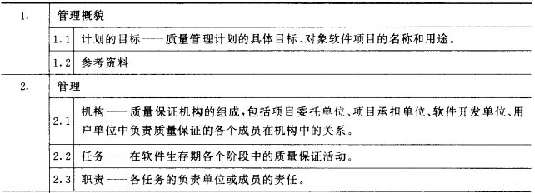
6.5.4 软件质量保证体系
软件质量保证体系还需要详细的软件质量保证计划来具体实施。

Slide 85
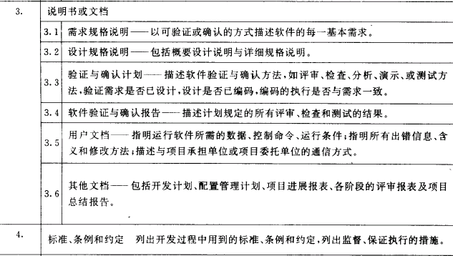
6.5.4 软件质量保证体系

Slide 86
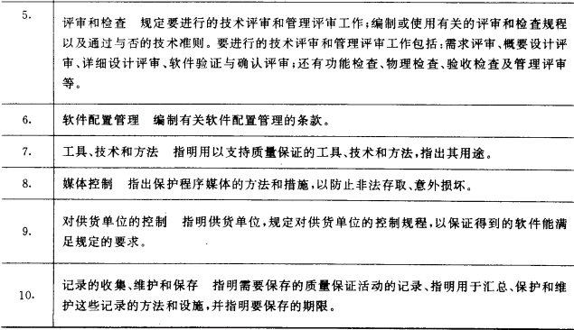
6.5.4 软件质量保证体系

Slide 87
6.5.5 软件质量保证的实施
SQA的目的：是向管理者提供对软件过程进行全面监控的手段,包括评审和审计软件产品和活动,验证它们是否符合相应的规程和标准,同时给项目管理者提供这些评审和审计的结果。
软件质量保证的实施需要从纵向和横向两个方面展开。
要求所有与软件生存期有关的人员都要参加
要求对产品形成的全过程进行质量管理

Slide 88
6.5.5 软件质量保证的实施
顾客驱动型的SQA：注重于评审和审计方法并保证一致性，其关键是需要一种客观的标准来确定并报告软件开发过程及其工作成果的质量，一般由某个独立的小组（一般称为“软件质量保证小组”）完成，关键步骤包括：
选择项目应遵循的标准。制定项目开发计划，评价其完整性并选择项目将采用的标准。
对软件工程活动进行评审。根据事先制定的计划和选择的标准来复审软件工程活动。
审计工作成果。根据选择的标准来审计软件工作成果。
报告结果。将上述活动的结果（尤其是偏离）汇报给适当的管理层人员。
处理偏离。各种偏离将在适当的管理层次加以处理，若需要则交给上一级管理人员做进一步处理，直至得到解决。

Slide 89
6.5.5 软件质量保证的实施
管理者驱动的SQA：注重于确定为了产品质量必须做些什么，并且建立管理和控制机制来确保这些活动能够得到执行。它包括确定项目产品必需的质量特性，努力工作以期达到质量要求，并显示已经达到质量要求。关键步骤如下：
建立质量目标 。以客户对于质量的需求为基础，对项目开发周期的各个检查点（如每个阶段结束时）建立质量目标。
定义质量度量（metrics）。定义各种质量度量来衡量项目活动的结果以协助评价有关的质量目标是否达到。
确定质量活动。对于每一个质量目标，确定那些能够帮助实现该质量目标的活动，并将这些活动集成到软件生命周期模型中去。
执行质量活动。执行已经确定的质量活动。
评价质量。在项目开发周期的确定检查点上，利用已经定义好的质量度量来评价有关的质量目标是否达到。
采取修正行动。若质量目标没有达到，采取修正行动。

Slide 90
6.5.5 软件质量保证的实施
值得一提的是，对于软件质量保证工作的开展还存在着许多误解，比如：
只要开发人员写出尽可能多的文档，软件质量就会得到保证。
只要制定出严格的开发过程规范，软件质量问题就可得到彻底解决。
软件质量问题可通过软件测试得到彻底解决。
软件质量就意味着软件质量保证--只是在售出产品必须的认可过程中的另一步骤，是软件质量保证小组的工作。

Slide 91
6.5.6 CMM2中的SQA
该KPA只描述SQA组所应履行的质量保证功能。
KPA目标：
1.SQA活动是有计划的；
2.软件产品和活动与其所用的标准、规程和需求之间的符合性是得到客观验证的；
5.SQA组所进行的活动和结果被及时地通知到受影响的组和个人。
5.高层管理者及时处理在软件项目内部不能解决的与所制定的计划、标准和规程不相符合的问题。

Slide 92
6.5.6 CMM2中的SQA
关键实践：
实施保障:
1)项目遵循一个由组织制定的文档化的方针来实施SQA。
实施条件：
2)必须有一个有职有权的SQA组负责协调和实施项目的SQA.
3)为进行SQA活动提供足够的资源和经费。
4)SQA组的成员应通过培训，使他们能完成SQA活动。
5)对参与软件项目的其他成员也要进行有关SQA组的作用、职责、权利和价值等方面的定向培训。

Slide 93
6.5.6 CMM2中的SQA
执行的活动：
1)按照一个文档化的规程的要求制定软件项目的SQA计划。
2)SQA组按照SQA计划进行活动。
3)SQA组参与项目软件开发计划、标准和规程的准备和评审。
4)SQA组按照软件开发计划和制定的软件标准和规程对软件工程活动进行评审，验证软件工程活动的符合性。
5)SQA组审计制定的软件工作产品以验证其符合性。
6)SQA组定期向软件工程组通告其活动的结果。
7)按照一个文档化的规程，对在软件活动和软件工作产品中鉴别出的偏差建立文档，并加以处理。
8)SQA组将它的SQA活动和发现的偏差定期地与用户SQA人员进行交流或评审。

Slide 94
6.5.6 CMM2中的SQA
实施检查：
1)进行测量，结果用来确定SQA活动的成本和进展状态。
2)高层管理者定期参与评审SQA活动。
3)项目负责人定期并以实践驱动地参与评审SQA的活动。
4)邀请独立于SQA组的专家定期评审项目SQA组的活动和软件工作产品。

Slide 95
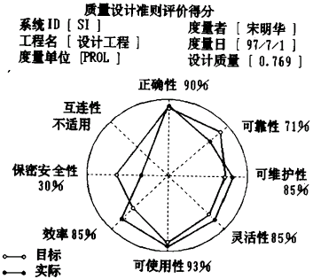
6.5.7 软件的质量设计
质量特性转换为软件的内部结构
在软件定义阶段，必须定义对软件的质量需求。即确定软件的质量特性及必需的评价准则，并定量地设定其必须达到的质量水平
在以后软件开发的每一阶段结束时，要算出评价的分数，然后与目标值加以对照，以评估在这一阶段开发的软件质量是否达到要求。
为了实现规定的质量特性，就需要把这些质量特性转换为软件的内部结构的特性。How?

Slide 96
6.5.7 软件的质量设计
质量特性
内部结构特性
作
用
功能性
操作性
内部结构的性能
性能
正
确
性
可靠性
内部结构的可靠性
可使用性
安全保密
适
用
范
围
可维护性
结构特性
可扩充性
互换性
可移植性
接口的实现结构
复用性
互连性

Slide 97
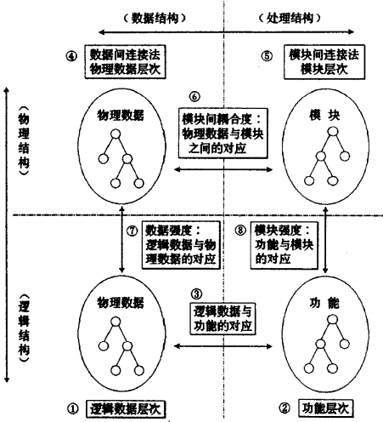
6.5.7 软件的质量设计
软件的结构特性

Slide 98
6.5.7 软件的质量设计
内部结构的性能
结构元素的处理效率、存储效率、I/O效率等
内部结构的可靠性
结构元素的可靠性可以从错误率中推出。
接口的实现结构
接口的封装性

Slide 99
6.5.7 软件的质量设计
软件的质量展开
质量展开的含义：
把用户或管理人员的质量要求，转化成软件的质量特性，确定软件质量的设计。
然后把它们分布到软件的各个功能部分，并进而分布到各个子系统或模块，作为各个部分的质量特性，把它们之间的关联系统地展开来。

